Slide 1
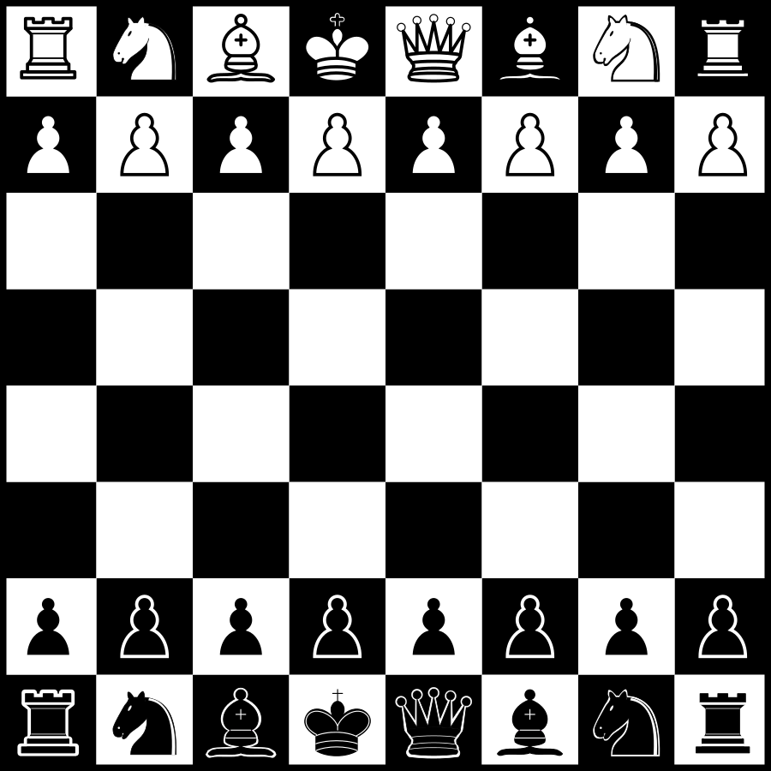
Python Chess
Universidad de Mendoza
Computación I
Alumno: Franco Boldrini

Slide 2

Introducción
/FBoldrinigg/Chess-Project
El proyecto está divido en 6 archivos:
Comenzado en: 25/08/2019 Terminado en: 29/09/2019
Tiene ~655 Líneas de código
Board
Players
Pieces
Engine
Constants
Main
Files

Slide 3
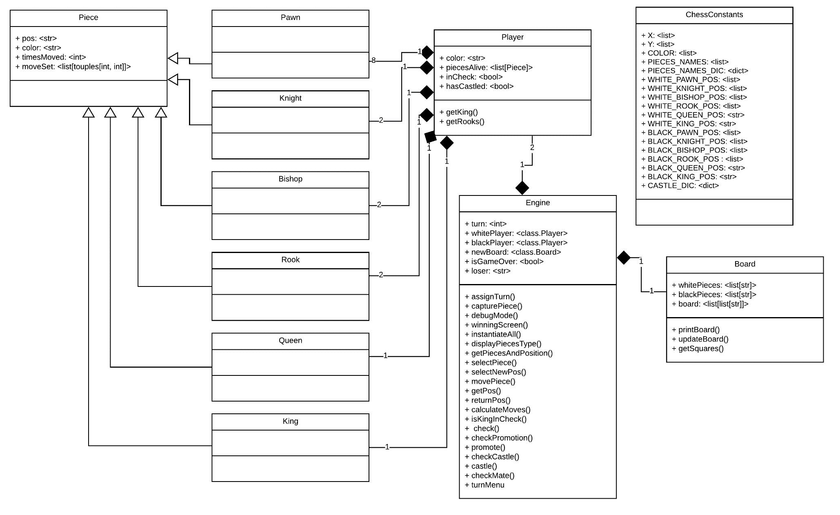
Diagrama de clases
<str>

Slide 4
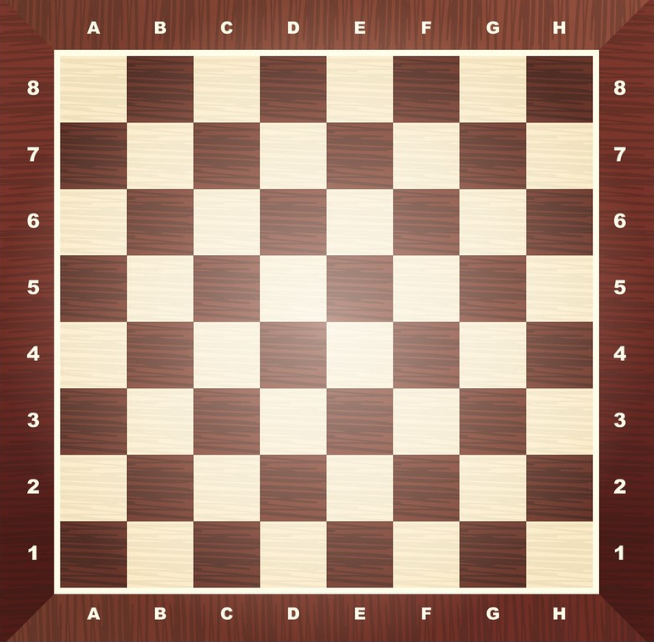
Aclaración
El cuadro ‘a8’ de un tablero de ajedrez es el elemento [0][0] en una matriz.
g2 = [6][6]
a1 = [7][0]

Slide 5
Clase: Board
class Board:
+ whitePieces: []
+ blackPieces: []
+ board: []
__init__(whitePlayer, blackPlayer): Recibe la lista de piezas vivas de los jugadores y asigna a whitePieces y blackPieces: una lista construida con el método getSquares()
Asigna a board una lista construida con el método updateBoard()
printBoard():
Imprime por consola el atributo board con formato de matriz 8x8.
updateBoard():
Crea una lista con 8 listas anidadas, las listas anidadas tienen 8 elementos tipo <str> cada una (“#”) y luego a partir de las elementos en whitePieces y blackPieces reemplaza “#” por la pieza que se encuentra en sus coordenadas.
Ejemplo: si blackPieces tiene el elemento “a7.Pawn” reemplaza el elemento “#” que se encuentra en la posición [1][0] por “p”
getSquares(whitePlayer, blackPlayer):
Recibe la lista de piezas vivas de los jugadores y crea dos listas (una para cada jugador) donde cada elemento es de tipo <str> con el formato: “posición.className”.
Ejemplos: a2.Pawn, d8.Queen

Slide 6
Clase: Player
class Player:
+ color: “”
+ piecesAlive: []
+ inCheck: []
+ hasCastled: False
__init__(color, pieces): Recibe un color tipo <string> para asignar a color y recibe una lista de piezas generada con el método instantiateAll() de la clase Engine.
getKing():
Busca en piecesAlive al objeto Rey y lo retorna.
getRooks():
Buscan en piecesAlive a todas las torres y las retorna.

Slide 7
Clase: Piece
class Piece:
+ color: “”
+ timesMoved: 0
+ pos: “”
No tienen ningún método, en cambio se crean 6 subclases a partir de Piece, las cuales tienen un atributo extra: moveSet, el cual es una lista que contiene tuplas que definen el movimiento de la pieza en forma matricial. Las subclases son:
• Pawn
• Knight
• Bishop
• Rook
• Queen
• Knight

Slide 8
Clase: ChessConstants
X = "87654321"
Y = ["a", "b", "c", "d", "e", "f", "g", "h"]
COLOR = ["white", "black"]
PIECES_NAMES = ["Pawn", "Knight", "Bishop", "Rook", "Queen", "King"]
PIECES_NAMES_DIC = {"Pa": "P", "Kn": "N", "Bi": "B", "Ro": "R", "Qu": "Q", "Ki": "K"}
WHITE_PAWN_POS = ["a2", "b2", "c2", "d2", "e2", "f2", "g2", "h2"]
WHITE_KNIGHT_POS = ["b1", "g1"]
WHITE_BISHOP_POS = ["c1", "f1"]
WHITE_ROOK_POS = ["a1", "h1"]
WHITE_QUEEN_POS = "d1"
WHITE_KING_POS = "e1“
BLACK_PAWN_POS = ["a7", "b7", "c7", "d7", "e7", "f7", "g7", "h7"]
BLACK_KNIGHT_POS = ["b8", "g8"]
BLACK_BISHOP_POS = ["c8", "f8"]
BLACK_ROOK_POS = ["a8", "h8"]
BLACK_QUEEN_POS = "d8“
BLACK_KING_POS = "e8“
CASTLE_DIC = {"a1": ("b1", "c1", "d1"), "h1": ("g1", "f1"), "a8": ("b8", "c8", "d8"), "h8": ("g8", "f8")}

Slide 9
Clase: Engine
class Engine:
Atributos: + turn: <int>
+ blackPlayer: <class.Player>
+ whitePlayer: <class.Player>
+ newBoard: <class.Board>
+ isGameOver: <bool>
+ loser: <str>
Métodos: + __init__() | + movePiece() | + checkMate()
+ assignTurn() | + getPos() | + turnMenu()
+ capturePiece() | + returnPos()
+ debugMode() | + calculateMoves()
+ winningScreen() | + isKingInCheck()
+ instantiateAll() | + check()
+ displayPiecesType() | + checkPromotion()
+ getPiecesAndPosition() | + promote()
+ selectPiece() | + checkCastle()
+ selectNewPos() | + castle()
Métodos más importantes:
• assignTurn()
• movePiece()
• calculateMoves()
• checkMate()

Slide 10
Clase: Engine – Métodos importantes
assignTurn():
printBoard():
Leer turn
movePiece()
capturePiece()
check() y checkMate()
getSquares() y updateBoard()
Método de la clase Board
Ambos métodos son de la clase Board
movePiece(player):
displayPieces Type():
bucle while activo mientras no termine el moviemiento
Mostrar piezas vivas
selectPiece()
selectNewPos()
retornar: pieza seleccionada, posición original, nueva posición
este llama al método calculateMoves()
calculateMoves(selPiece):
getPos()
Copiar a una lista el atributo black/white Pieces de board
comprobar de que subclase es instancia la pieza seleccionada
Iterar el moveSet de la pieza
comprobar que no se salga del tablero o que no esté bloqueado
retornar: lista con todas los movimientos válidos

Slide 11
Clase: Engine – Métodos importantes
checkMate(currentPlayer, opponentPlayer):
Iterar piezas de opponentPlayer
calculateMoves(pieza) de cada pieza iterada y guardarlos en una lista
Iterar cada movimiento
Comprobar si el movimiento saca al rey de opponentPlayer de jaque
Si encuentre un movimiento que saca al rey de jaque termina la función
Si no existe ningún movimiento, cambia el atributo isGameOver a True
Este método solo se ejecuta si al realizar un movimiento el jugador pone en jaque a su oponente

Slide 12
Mayores dificultades presentadas y Conclusión
Las mayores dificultades fueron:
• No haber planificado la estructura llevo a: - Tener que refactorizar casi todo el proyecto estando cerca de terminarlo.
- Tener que modificar la forma de movimiento para permitir realizar el enroque.
• Debuggear funciones relacionadas con movimiento (Especialmente el enroque).
• Permitir que el menú de movimiento sea dinámico.
Conclusión:
Trabajar en un proyecto más largo de lo usual me ayudó a:
• Comprender mejor cual estructura de datos usar para distintas funcionalidades.
• Evitar redundancia
• Aprender que aspectos tener en cuenta a la hora de empezar un proyecto.

